Slide 1
PL/SQL 总结-3

Slide 2
目录
处理异常
捕获 Oracle Server 异常
捕获用户定义异常
识别变量作用域

Slide 3
处理异常
本部分将讲解：
  在 PL/SQL 代码中包含异常处理代码的优点
  PL/SQL 块异常处理部分的目的
  异常处理指南

Slide 4
处理异常
前面学了如何在 PL/SQL 块中编写声明部分和执行部分.
所有要执行的 SQL 和 PL/SQL 代码都写在执行部分.
迄今为止我们假设代码只有编译错误.
然而, 代码会发生难以预料的运行时错误.
本部分学习如何在 PL/SQL 块中处理这些运行时错误.

Slide 5
什么是异常?
异常是程序的运行时错误，异常会中断程序的正常执行.
异常的产生有多种原因: 用户输入错误; 硬件错误; 网页不存在; 等等.
你使用应用程序和网站时遇到过错误吗？

Slide 6

PL/SQL 中的异常
下例运行正常. 但是如果输入的是 Korea, South 而不是 Republic of Korea 呢?
    DECLARE
    v_country_name wf_countries.country_name%TYPE := 'Republic of Korea';
    v_elevation wf_countries.highest_elevation%TYPE;
    BEGIN
    SELECT highest_elevation
    INTO v_elevation
    FROM wf_countries
    WHERE country_name = v_country_name;
    DBMS_OUTPUT.PUT_LINE(v_country_name);
    END;

Slide 7

PL/SQL 中的异常
    DECLARE
    v_country_name wf_countries.country_name%TYPE := 'Republic of Korea';
    v_elevation wf_countries.highest_elevation%TYPE;
    BEGIN
    SELECT highest_elevation
    INTO v_elevation
    FROM wf_countries
    WHERE country_name = v_country_name;
    DBMS_OUTPUT.PUT_LINE(v_country_name);
    END;

Slide 8

PL/SQL 中的异常
代码没有按预期的运行. 没有找到有关 Korea , South 的数据，因为国家名实际上是按 Republic of Korea 存储的.
这类 PL/SQL 错误称为异常.
  异常发生时, 我们说异常被 “抛出”.
  异常被抛出时, 异常点之后 PL/SQL 块执行部分的剩余代码不再执行.

Slide 9
什么是异常处理代码?
异常处理代码定义了异常发生后应当执行的恢复操作.
编写代码时,
  程序员应当预见到代码执行时可能发生的错误的类型.
  然后为每一种错误编写异常处理代码.
  异常处理代码是程序员为代码错误编制的处理预案.

Slide 10
什么是异常处理代码?
程序员使用异常处理代码来处理哪些错误?
  系统错误 (比如磁盘空间耗尽)
  数据错误 (比如, 主键值重复)
  用户错误 (比如, 数据输入错误)
  很多其它的可能性 !

Slide 11
为什么异常处理重要?
你能说明为什么异常处理如此重要吗?
可能的原因包括:
  减轻错误对用户的 影响(频繁的错误使用户沮丧甚至拒绝使用程序)
  保护数据库 (避免数据丢失或被覆盖)
  错误消耗大量系统资源 (错误发生后, 纠正错误代价高昂; 用户频繁打电话请求帮助).
  代码更加易读，因为错误处理代码可在同一个块中的独立部分处理错误.

Slide 12
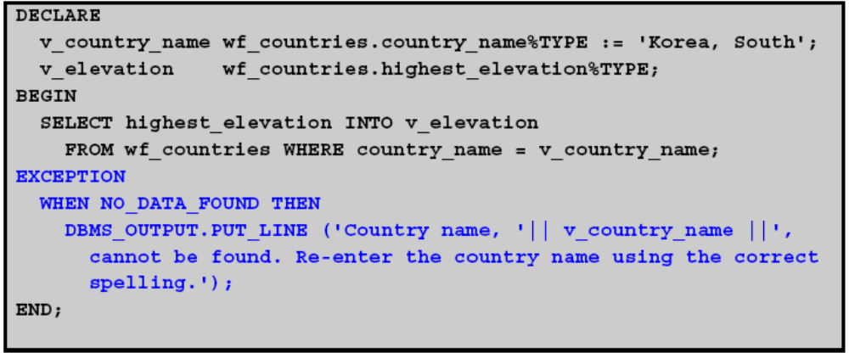
处理 PL/SQL异常
PL/SQL 抛出异常, 块执行结束
  但可编写异常处理代码，在块结束前执行最后的操作.
  异常处理部分以关键字 EXCEPTION 开始.

Slide 13
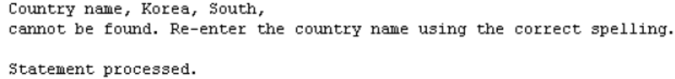
处理 PL/SQL异常
异常如果被处理, PL/SQL 程序就不会突然中断.
  异常抛出后, 控制转到异常处理部分 ，执行相应的处理代码.
  之后，PL/SQL 块正常、成功结束.
  一个时刻只能发生一个异常. 异常发生时, PL/SQL 在块结束前只执行一个异常处理代码.

Slide 14
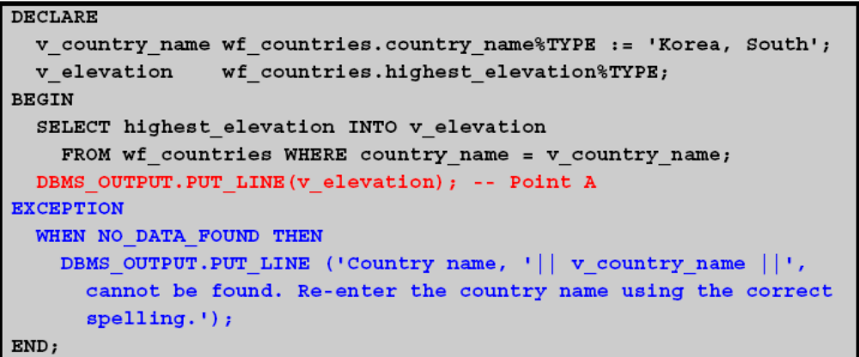
处理 PL/SQL异常
点 A 的代码不会执行，因为 SELECT 语句失败.

Slide 15
处理 PL/SQL异常
下面是另一示例. 块中select 语句用于获取 John 的last_name.
  DECLARE
  v_lname VARCHAR2(15);
  BEGIN
  SELECT last_name INTO v_lname FROM employees WHERE first_name like 'El%';
  DBMS_OUTPUT.PUT_LINE('Ellen''s last name is : ' || v_lname);
  END;
然而, 因为有多个 John 所以会产生异常.

Slide 16
处理 PL/SQL异常
下例中异常处理代码用于处理 预定义的Oracle 服务错误 TOO_MANY_ROWS.
下部分将详细学习预定义的Oracle 服务错误.
    DECLARE
    v_lname employees.last_name%TYPE;
    BEGIN
    SELECT last_name INTO v_lname FROM employees WHERE first_name like 'El%';
    DBMS_OUTPUT.PUT_LINE('Ellen''s last name is :' || v_lname);
    EXCEPTION
    WHEN TOO_MANY_ROWS THEN
    DBMS_OUTPUT.PUT_LINE(' Your select statement retrieved multiple rows. Consider using a cursor.');
    END;

Slide 17
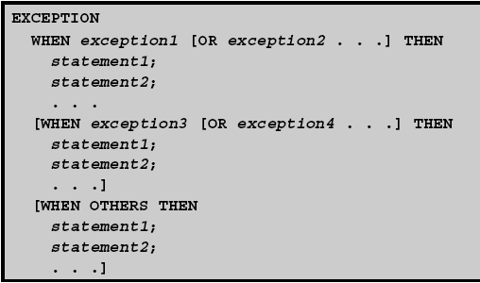
捕获异常
你可通过在PL/SQL块的异常处理部分增加相应的处理代码来处理或捕获（ trap ）任何错误.
语法:

Slide 18
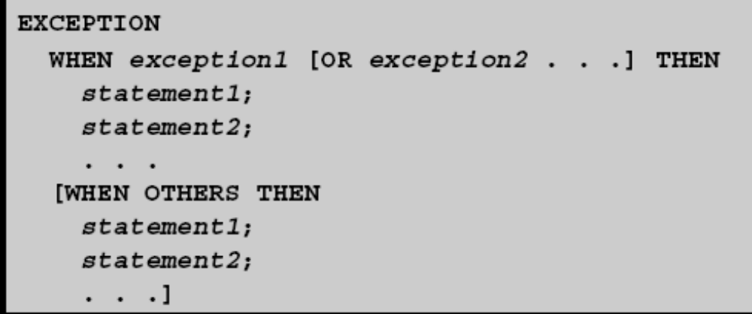
捕获异常
每个异常处理代码包含一个 WHEN 子句, 其后是异常名, 然后是 THEN 引导的异常处理语句.
在 EXCEPTION 部分可包含任意多个异常处理代码来处理特定的异常.
然而, 不能为同一个异常编写多个异常处理代码.

Slide 19
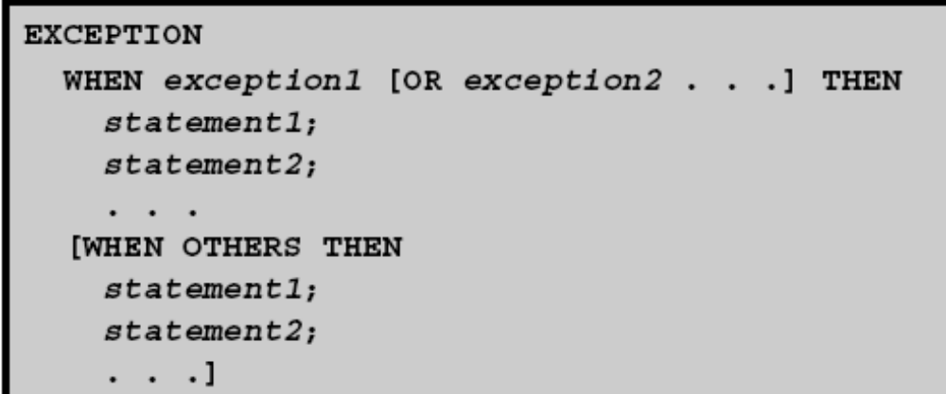
捕获异常
语法中:
  exception 是预定义的异常名或用户在声明部分定义的异常名
  statement 是一个或多个 PL/SQL 或 SQL 语句
  OTHERS 是可选的异常处理子句， 用于捕获 前面没有明确捕获的任何异常

Slide 20
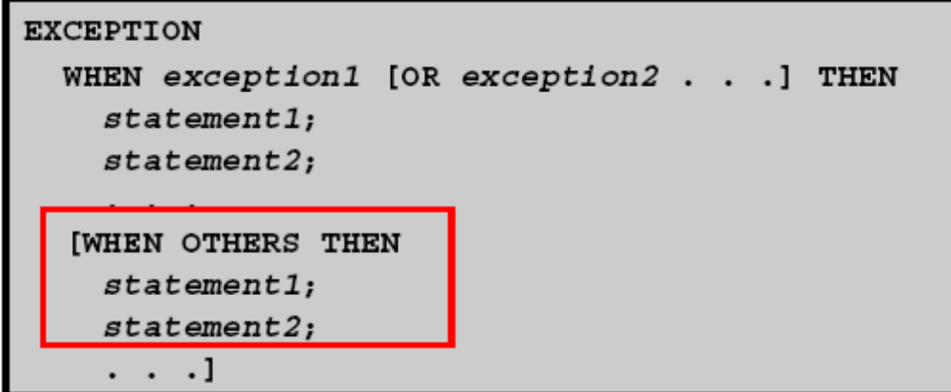
OTHERS 关键字
异常处理部分只捕获那些 WHEN 子句说明的异常;
其它任何异常都不会被捕获，除非后面也使用了 OTHERS 子句.
OTHERS 子句捕获前面没有捕获的异常.
如果使用, OTHERS 必须是异常处理最后一个子句.

Slide 21
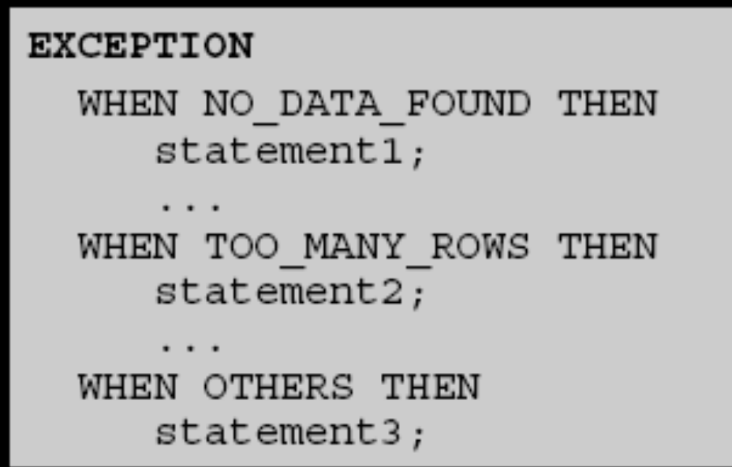
OTHERS 关键字
考虑下面的例子:
  如果程序抛出 NO_DATA_FOUND 异常, 则执行 statement1
  如果程序抛出 TOO_MANY_ROWS异常 , 则执行 statement2
  如果程序抛出了其他异常, , 则执行 statement3

Slide 22
捕获异常指南
如果有可能发生错误，就要添加异常处理代码. 在计算时，字符串操作时，执行 SQL 语句时都有可能发生错误.
如果有可能，尽量按名称处理异常 而不是用 OTHERS 捕获异常. 掌握预定义异常的名称及其产生的原因.
用不同的坏数据及其组合测试代码，发现可能出现的错误.
在异常处理代码中输出调试信息.
仔细考虑每个异常处理代码是需要提交事务, 还是撤销事务, 或是让事务继续. 不管错误多么严重,我们都要使数据库处于一致状态 ，避免保存任何坏数据.

Slide 23
处理异常
本部分讲解了：
  在 PL/SQL 代码中包含异常处理代码的优点
  PL/SQL 块异常处理部分的目的
  异常处理指南

Slide 24
捕获 Oracle Server 异常
本部分将讲解：
  Oracle 服务异常
  用户自定义异常
  显式和隐式抛出的异常
  捕获预定义的 Oracle Server异常
  捕获非预定义的 Oracle Server 错误
  通过错误代码和错误消息识别异常

Slide 25
捕获 Oracle Server 异常
PL/SQL 错误处理非常灵活，允许程序员处理用户定义异常和 Oracle定义异常.
本部分学习预定义和非预定义 Oracle 服务错误.
  预定义错误是常见的 Oracle 错误，为了方便，PL/SQL 已经为其定义了异常名.
  非预定义错误使用 ORA 错误代码和消息.
  两种错误处理语法不同, 但你可在 EXCEPTION 处理部分捕获所有这两种错误.

Slide 26
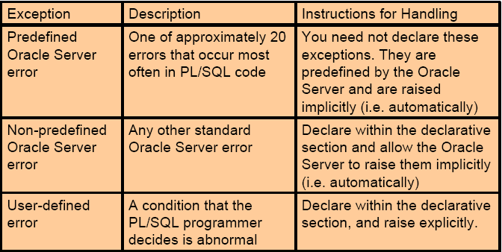
Exception Types

Slide 27
在 PL/SQL中处理异常
有两种方式抛出异常：
  • Oracle 服务隐式（自动）抛出:
    Oracle 服务发生错误时，异常自动抛出. 例如, 单行SELECT 查询如果没有返回数据，则发生编号 ORA-01403 的错误, then PL/SQL 抛出 NO_DATA_FOUND 异常.
  • 程序员显式（明确）抛出:
    根据程序要实现的功能, 有时需要显式抛出异常.
    可通过 RAISE 语句明确的抛出异常.
    RAISE 语句抛出的异常可以是用户定义的，也可是Oracle预先定义好的.
    下一部分详细解释.

Slide 28
两种 Oracle 服务错误
Oracle 服务发生错误时，相关异常自动抛出, 执行部分剩余代码被忽略, 在异常处理部分寻找对应异常处理代码.
有两种Oracle 服务错误:
  预定义Oracle 服务错误:
    此类错误有预先定义好的异常名. 如, 错误 ORA-01403 的异常名为 NO_DATA_FOUND.
  非预定义Oracle 服务错误:
    此类错误没有预先定义好的异常名，只有形如(ORA-nnnnn)的标准错误编号和错误描述消息.
    可以为此类错误声明一个异常名，从而可以在异常处理部分使用此名称捕获该异常.

Slide 29
捕获预定义Oracle 服务错误
在异常处理代码中引用预定义的异常名.
下面是几个预定义异常的例子:
  NO_DATA_FOUND
  TOO_MANY_ROWS
  INVALID_CURSOR
  ZERO_DIVIDE
  DUP_VAL_ON_INDEX
plsql_s06_l02_predefined_errors.doc 文档中给出了部分预定义异常. 完整异常列表参看 PL/SQL User’s Guide and Reference.

Slide 30
捕获预定义Oracle 服务错误
下例中使用了预定义Oracle错误TOO_MANY_ROWS
注意预定义Oracle错误无需声明，直接使用
    DECLARE
    v_lname VARCHAR2(15);
    BEGIN
    SELECT last_name INTO v_lname FROM employees WHERE first_name like 'El%';
    DBMS_OUTPUT.PUT_LINE('Ellen''s last name is : ' || v_lname);
    EXCEPTION
    WHEN TOO_MANY_ROWS THEN
    DBMS_OUTPUT.PUT_LINE(' Your select statement retrieved multiple rows. Consider using a cursor.');
    END;

Slide 31
捕获多个预定义Oracle 服务错误
下例处理了 TOO_MANY_ROWS 和 NO_DATA_FOUND 异常, 并使用 OTHERS 来处理其它可能的异常.
    DECLARE
    v_lname VARCHAR2(15);
    BEGIN
    SELECT last_name INTO v_lname FROM employees WHERE first_name = 'John';
    DBMS_OUTPUT.PUT_LINE('John''s last name is : ' || v_lname);
    EXCEPTION
    WHEN TOO_MANY_ROWS THEN
    DBMS_OUTPUT.PUT_LINE('Select statement found multiple rows');
    WHEN NO_DATA_FOUND THEN
    DBMS_OUTPUT.PUT_LINE('Select statement found no rows');
    WHEN OTHERS THEN
    DBMS_OUTPUT.PUT_LINE('Another type of error occurred');
    END;

Slide 32
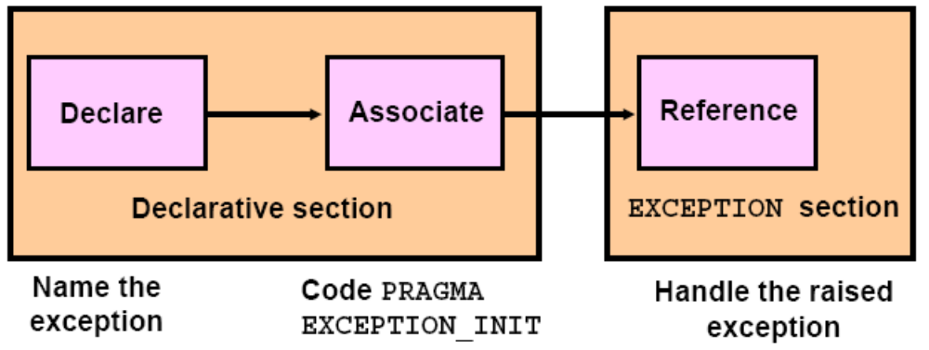
捕获非预定义Oracle 服务错误
非预定义Oracle 异常和预定义异常类似;
  但在 PL/SQL 中没有预定义的名称.
  它们是标准Oracle 服务错误，有 ORA- 错误编号.
  在 DECLARE 部分程序员自己为错误定义一个异常名，并使用 PRAGMA EXCEPTION_INIT 函数将其与ORA- 错误编号关联在一起.

Slide 33
捕获非预定义Oracle 服务错误
要捕获非预定义Oracle 服务错误，必须先声明异常.
  声明的异常是自动抛出的.
  在PL/SQL中, PRAGMA EXCEPTION_INIT 指示编译器将异常名和 Oracle 错误编号关联.
这样，就可以通过异常名来捕获非预定义Oracle 服务错误，并为其提供专门的异常处理代码.

Slide 34

非预定义Oracle 服务错误
示例
    BEGIN
    INSERT INTO departments
    (department_id, department_name)
    VALUES
    (280, NULL);
    END;
INSERT 语句试图为departments表 的department_name 列插入空值.
  然而语句失败，因为 department_name 定义为 NOT NULL.
  违反 NOT NULL 约束这种错误没有预定义好的异常名称. 处理这种错误的方法是自己声明异常名并将其与 ORA-1400 错误编号关联在一起.

Slide 35
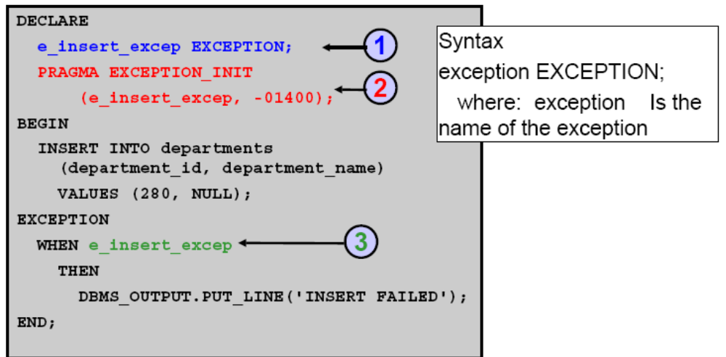
非预定义Oracle 服务错误
1. 在声明部分定义一个异常名.

Slide 36
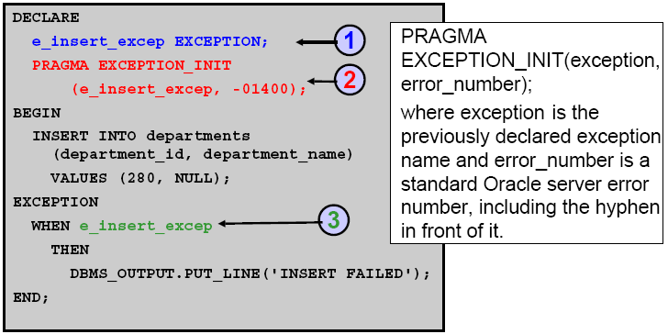
非预定义Oracle 服务错误
2. 使用 PRAGMA EXCEPTION_INIT 函数将异常名和标准Oracle错误编号关联.

Slide 37
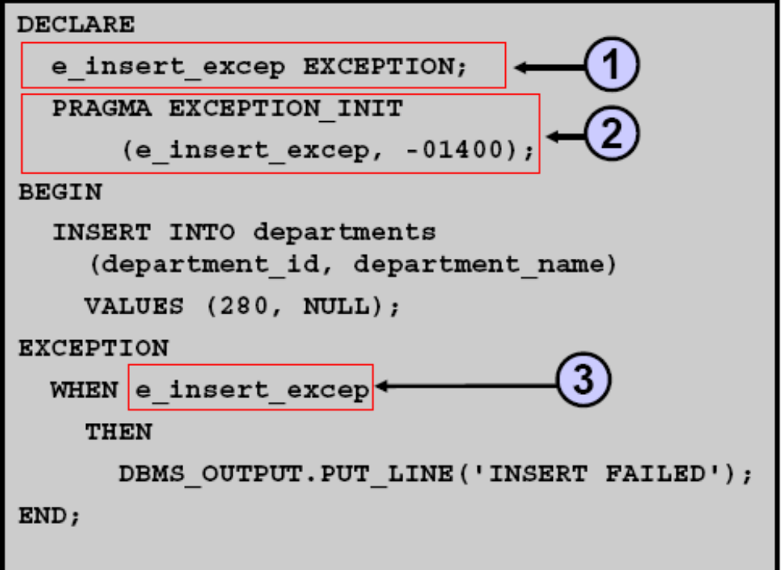
非预定义Oracle 服务错误
3. 在异常处理代码中引用前面定义的异常名

Slide 38
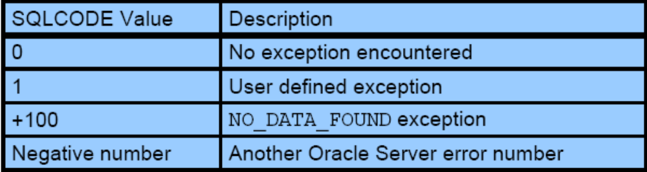
异常相关函数
异常发生时, 可通过下面两个函数获取相关的错误代码和错误消息.
  基于错误代码和错误消息可以决定后续操作.
    SQLERRM 返回文本类型的错误消息
    SQLCODE 返回数值类型的错误代码(可赋予 NUMBER 类型变量.)

Slide 39
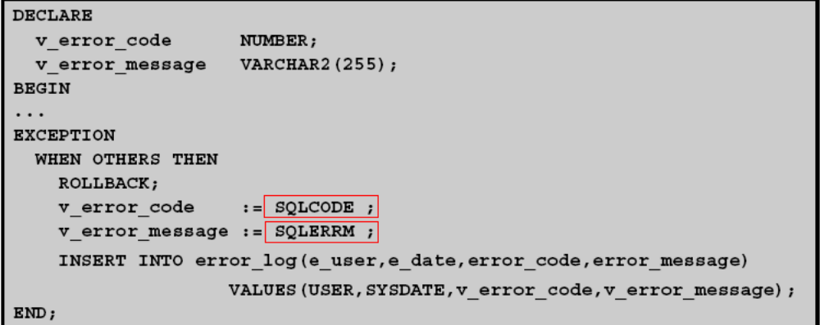
异常相关函数
不能直接在SQL语句中使用 SQLCODE 或 SQLERRM.
  必须先将其值赋予局部变量, 然后在 SQL 语句中使用变量, 如下例所示:

Slide 40
捕获 Oracle Server 异常
本部分讲解了：
  Oracle 服务异常
  用户自定义异常
  显式和隐式抛出的异常
  捕获预定义的 Oracle Server异常
  捕获非预定义的 Oracle Server 错误
  通过错误代码和错误消息识别异常

Slide 41
捕获用户定义异常
此部分将讲解：
  编写 PL/SQL 代码定义用户定义异常
  编写 PL/SQL 代码抛出异常
  处理抛出的异常
  使用 RAISE_APPLICATION_ERROR

Slide 42
捕获用户定义异常
PL/SQL 处理的另一类错误是用户定义异常.
此类错误不是由 Oracle 服务自动抛出, 而是程序员在自己的代码中定义并抛出的.
自定义错误的一个例子是非法经理 ID： INVALID_MANAGER_ID.
也可以为自定义错误定义错误编号和错误消息.

Slide 43
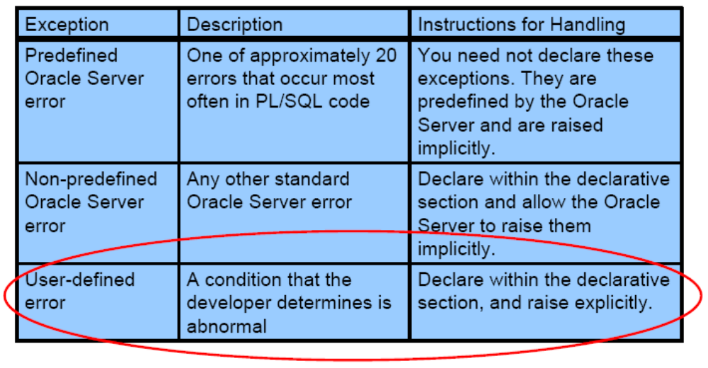
异常类型
本部分学习用户定义异常.

Slide 44
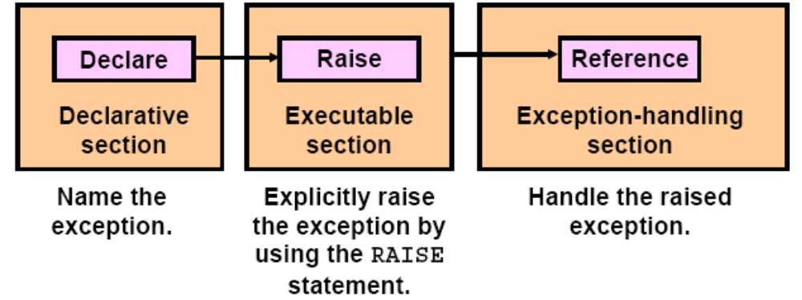
捕获用户定义异常
PL/SQL 允许自定义异常. 根据应用程序需要定义自己的异常.

Slide 45
捕获用户定义异常
需要自定义异常的一个例子是，你需要处理和强调输入数据的错误.
  例如, 假设 程序需要提示用户输入部门编号和姓名，用于修改部门数据.
    DECLARE
    v_name VARCHAR2(20) := 'Accounting';
    v_deptno NUMBER := 27;
    BEGIN
    UPDATE departments
    SET department_name = v_name
    WHERE department_id = v_deptno;
    END;
  如果用户输入不存在的部门编号会怎样? 上面代码不会出现 Oracle 服务错误. 你需要自定义异常来提示数据输入的错误.

Slide 46
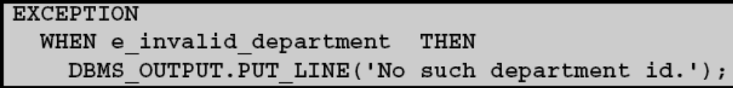
捕获用户定义异常
自定义异常的方法是:
  1. 在声明部分定义异常的名称.
  2. 使用 RAISE 语句在执行部分显式抛出异常.
  3. 在异常处理部分通过自定义异常名捕获异常.

Slide 47
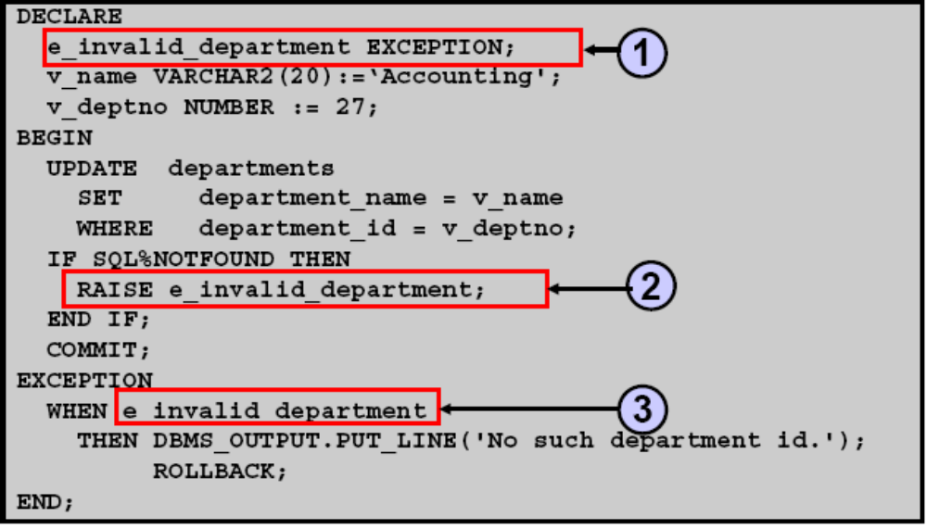
捕获用户定义异常
下面是完整的代码.

Slide 48
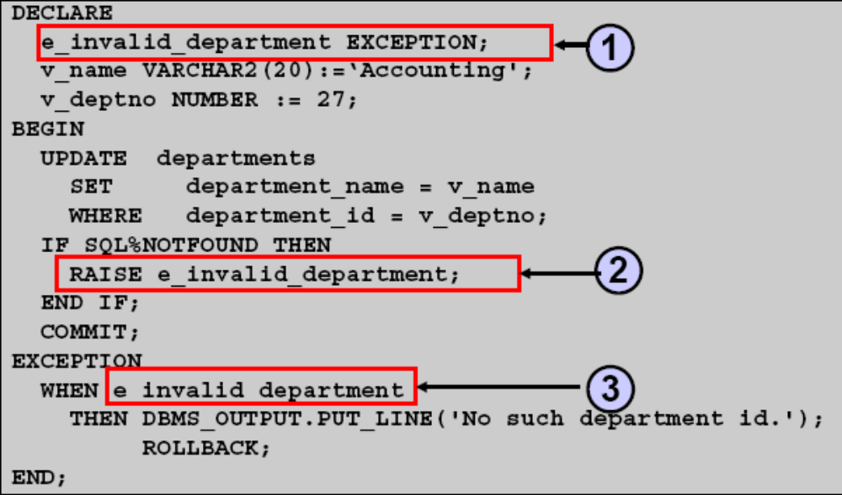
捕获用户定义异常
1.在声明部分定义异常的名称.
  语法: exception EXCEPTION;
    其中: exception 是异常的名称

Slide 49
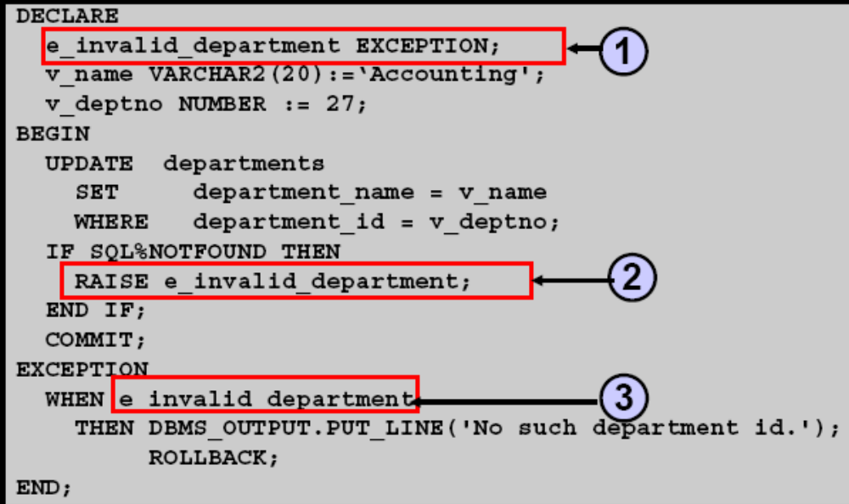
捕获用户定义异常
2.使用 RAISE 语句在执行部分显式抛出异常.
  语法: RAISE exception;
    其中: exception 是前面定义的异常名

Slide 50
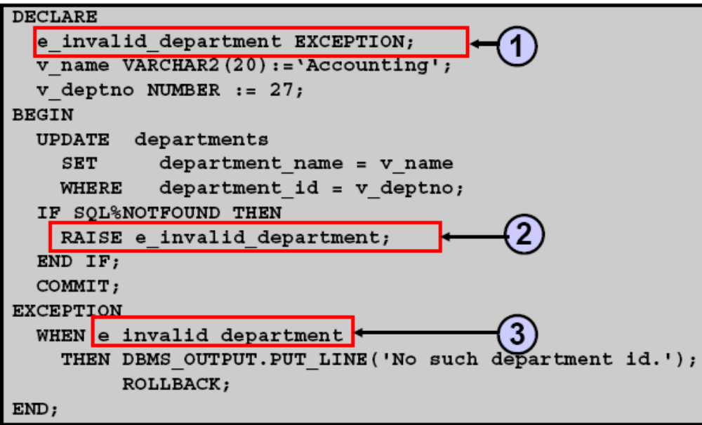
捕获用户定义异常
3.在异常处理部分通过自定义异常名捕获异常.

Slide 51
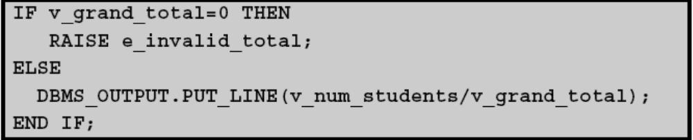
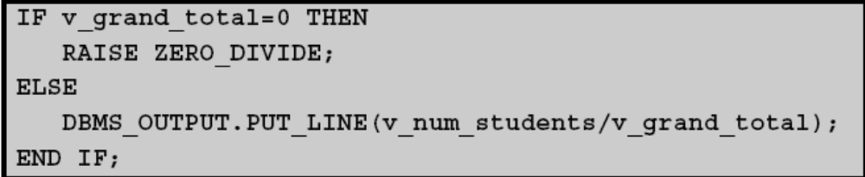
RAISE 语句
RAISE 语句用于抛出已命名的异常.可以抛出:
  自定义异常
  Oracle 服务异常

Slide 52
RAISE_APPLICATION_ERROR
可用 RAISE_APPLICATION_ERROR 过程从存储程序中返回给用户自定义的错误消息.
  使用 RAISE_APPLICATION_ERROR 的主要优点是，和 RAISE 相比， RAISE_APPLICATION_ERROR 允许为自定义的异常指定错误编号和错误消息.
  错误编号必须在 -20000 和 -20999 之间.
  语法:

Slide 53
RAISE_APPLICATION_ERROR
error_number 是自定义错误编号，自定义的异常错误编号必须在–20000 和 –20999 之间
Message 是为错误自定义的错误消息. 是可长达 2,048 字节的字符串.
TRUE | FALSE 是可选的Boolean参数 (TRUE, 此错误在前面出现的所有错误之前显示. FALSE,此错误取代前面出现的所有错误，前面的其它错误不再有提示信息.)
范围 -20000 到 -20999 的错误编号预留给程序员使用, 预定义的 Oracle 服务错误不会使用.

Slide 54
RAISE_APPLICATION_ERROR
RAISE_APPLICATION_ERROR 可用于:
  执行部分
  异常处理部分

Slide 55

执行部分的 RAISE_APPLICATION_ERROR
RAISE_APPLICATION_ERROR 过程为用户显示错误编号和消息.
这和 Oracle 服务错误的处理方式是一致的.
    DECLARE
    v_mgr PLS_INTEGER := 123;
    BEGIN
    DELETE FROM employees WHERE manager_id = v_mgr;
    IF SQL%NOTFOUND THEN
    RAISE_APPLICATION_ERROR(-20202, 'This is not a valid manager');
    END IF;
    END;

Slide 56

异常部分的 RAISE_APPLICATION_ERROR
    DECLARE
    v_mgr PLS_INTEGER := 27;
    v_employee_id employees.employee_id%TYPE;
    BEGIN
    SELECT employee_id
    into v_employee_id
    FROM employees
    WHERE manager_id = v_mgr;
    DBMS_OUTPUT.PUT_LINE('The employee who works for manager_id ' || v_mgr ||
    ' is: ' || v_employee_id);
    EXCEPTION
    WHEN NO_DATA_FOUND THEN
    RAISE_APPLICATION_ERROR(-20201, 'This manager has no employees');
    WHEN TOO_MANY_ROWS THEN
    RAISE_APPLICATION_ERROR(-20202, 'Too many employees were found.');
    END;

Slide 57

保留前面的错误
    DECLARE
    v_mgr PLS_INTEGER := 27;
    v_employee_id employees.employee_id%TYPE;
    BEGIN
    SELECT employee_id
    into v_employee_id
    FROM employees
    WHERE manager_id = v_mgr;
    EXCEPTION
    WHEN NO_DATA_FOUND THEN
    RAISE_APPLICATION_ERROR(-20201, 'This manager has no employees', true);
    END;

Slide 58
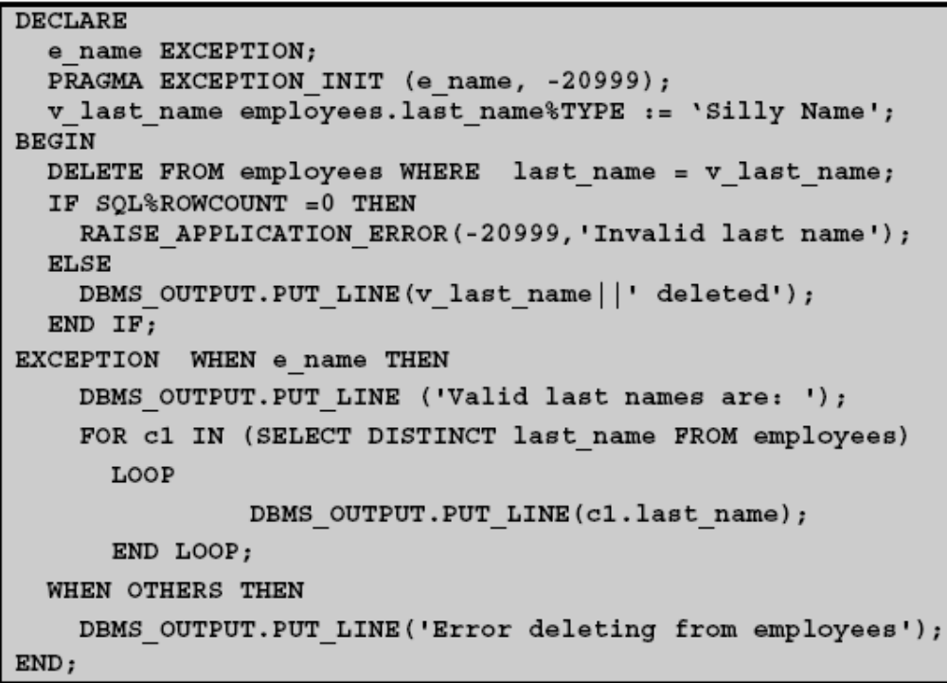
RAISE_APPLICATION_ERROR
与自定义异常合用

Slide 59
捕获用户定义异常
此部分讲解了：
  编写 PL/SQL 代码定义用户定义异常
  编写 PL/SQL 代码抛出异常
  处理抛出的异常
  使用 RAISE_APPLICATION_ERROR

Slide 60
识别变量作用域
此部分将讲解：
  描述在嵌套块中变量的作用域.
  使用标签限定嵌套块中的变量
  描述异常的作用域
  识别嵌套块中异常的作用域问题
  描述异常在嵌套块中的传播方式及其影响

Slide 61
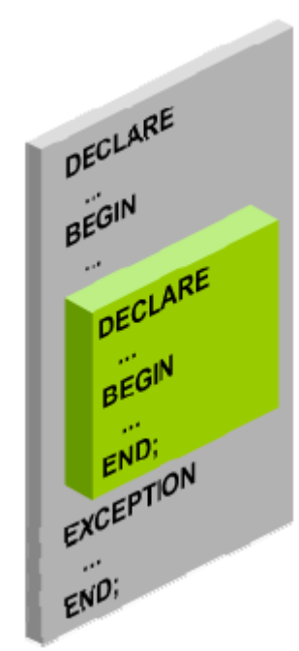
识别变量作用域
前面已学习过嵌套块, 变量的作用域和异常的传播.
  理解了如何正确处理异常, 本部分先复习前面知识, 然后再讲述新的内容.
命名异常是一种 PL/SQL 变量.
  要正确处理异常, 需要理解异常变量的作用域和可见性.
  这在使用嵌套块时尤其重要.

Slide 62
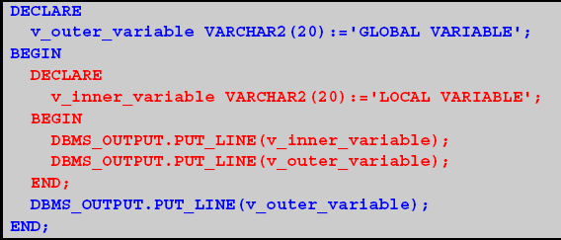
复习嵌套块
下例有外层 (父) 块 (蓝色显示) 和 嵌套 (子)块(红色显示).
  变量 v_outer_variable 在父块中定义，变量v_inner_variable 在子块中定义.

Slide 63
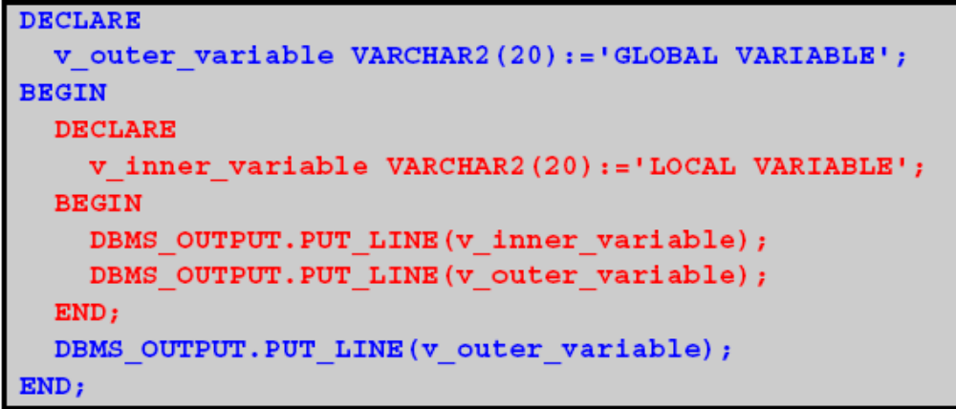
复习变量作用域
变量作用域是变量在其中可被访问和使用的一个块或多个块.
  PL/SQL中,变量作用域是其定义所在块及其所有子块.
  下例两个变量的作用域是什么?

Slide 64
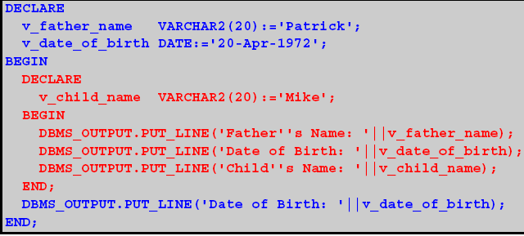
复习变量作用域
阅读下面代码. 每个变量的作用域是什么?

Slide 65
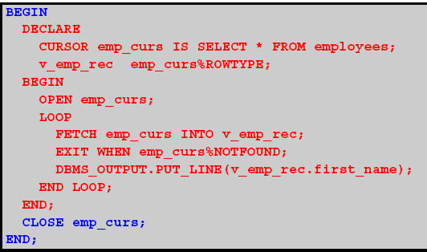
复习变量作用域
下面代码为什么出错?

Slide 66
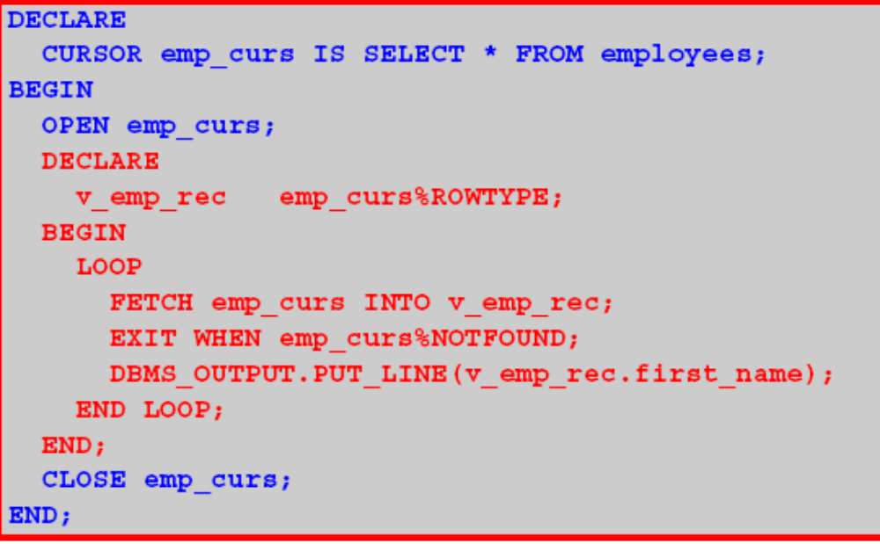

复习变量作用域
下面代码正确吗? 为什么?

Slide 67
PL/SQL 怎样寻找变量?
在块中使用变量时,
  PL/SQL 先在当前块中寻找该变量 (局部变量).
  如果未找到, PL/SQL 继续在父块中寻找.
  如果还未找到, PL/SQL 在父块的父块中寻找(嵌套可有三层或更多层).
  依此类推.
下例中有三层嵌套.

Slide 68
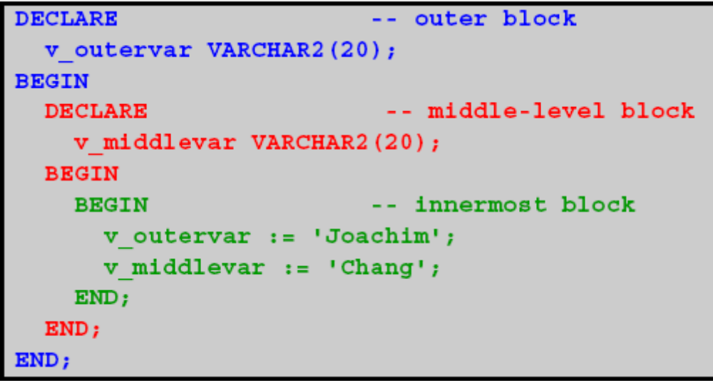
三层嵌套示例
每个变量的作用域是什么?

Slide 69
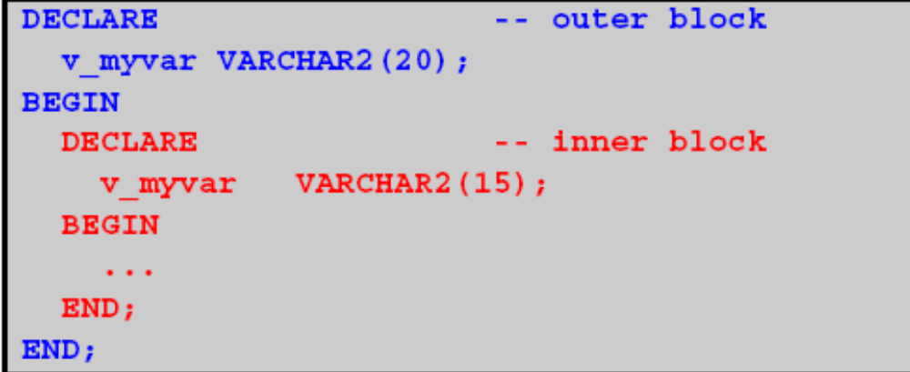
复习变量命名
下面变量声明对不对?
以上声明合法，但在子块中无法访问父块定义的变量 v_myvar.

Slide 70
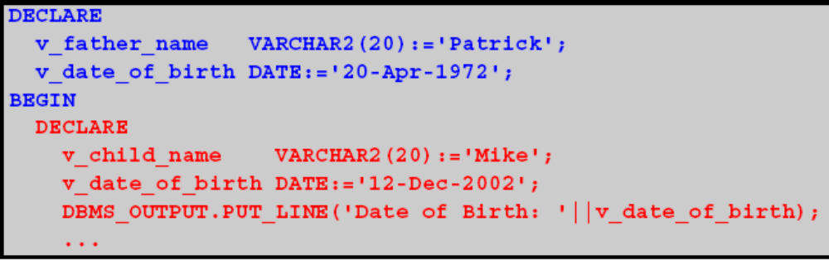
复习变量命名
变量 v_date_of_birth 声明了两次.
DBMS_OUTPUT.PUT_LINE 语句中引用的是哪个 v_date_of_birth ?

Slide 71
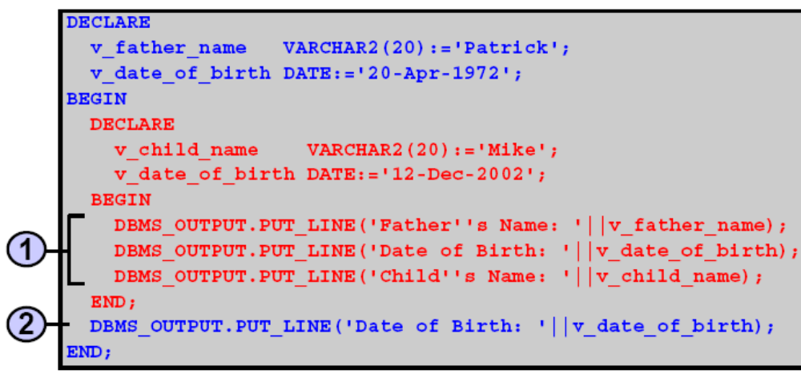
复习变量可见范围
变量可见范围是变量作用域中，不加限定符就可使用变量的部分.
  下面每个变量的可见范围是什么?

Slide 72
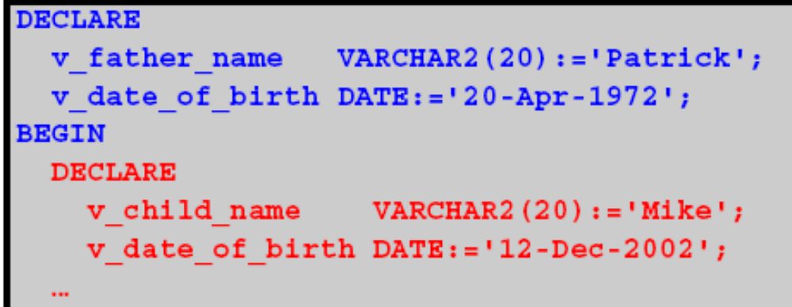
复习变量可见范围
父块的 v_date_of_birth 变量作用域包括子块.
  此变量在父块中可见.
    然而,该变量在子块中不可见（被隐藏） ，因为子块中有一个同名的局部变量.
  变量 v_father_name 在父子块中都可见.
  变量 v_child_name 只在子块中可见.
怎样才能在子块中引用父块定义的变量 v_date_of_birth 呢?

Slide 73
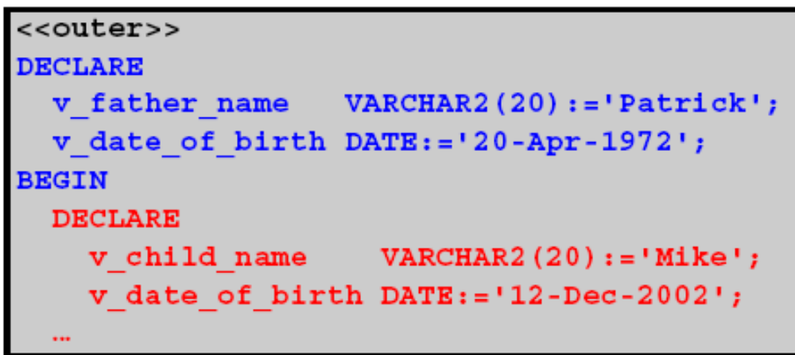
复习块标签
可使用 <<…>> 语法为块加标签. 然后通过标签使用在作用域内但被隐藏的变量. 下例中, 父块标签为outer.
不仅父块，任何块都可加标签.

Slide 74
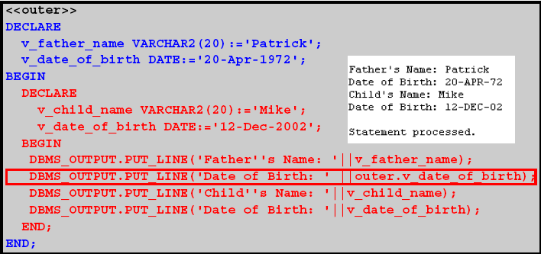
通过块标签使用被隐藏变量
通过使用标签 outer 限定变量 v_date_of_birth, 在子块中就可输出显示父亲的生日了.

Slide 75
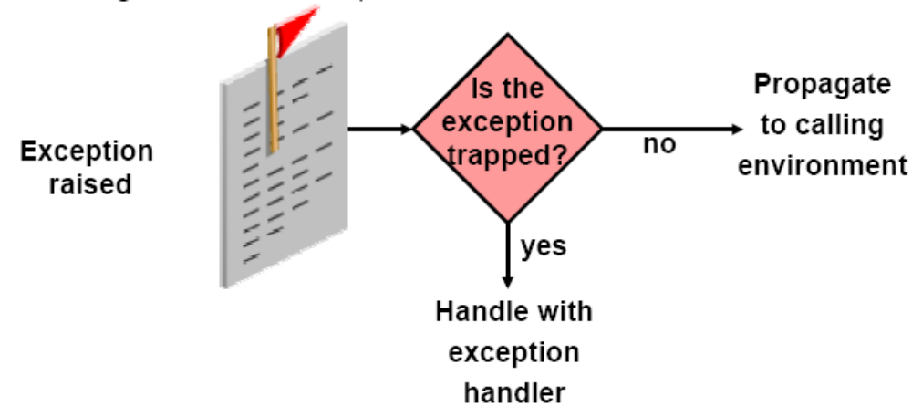
嵌套块中的异常处理
异常处理方式有两种:
  在发生异常的块处理 (捕获) 该异常
  将异常传递给调用环境 (比如其父块)

Slide 76
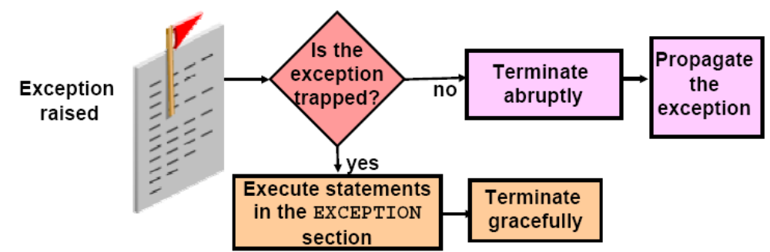
传播异常到父块
如果异常自子块的执行部分抛出，子块无相应处理代码, PL/SQL 子块以失败结束， 异常传递给其父块.

Slide 77
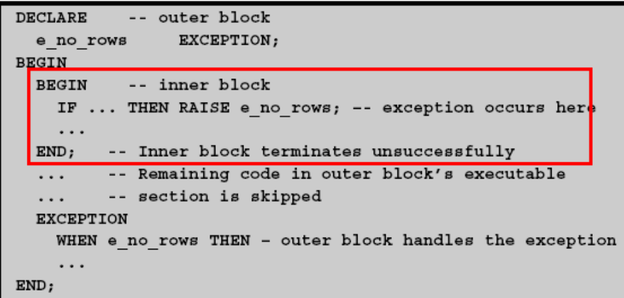
传播异常到父块
下例中, 子块执行时产生了一个异常.
  子块 EXCEPTION 部分 没有处理此异常.
  子块失败结束， PL/SQL 将异常传递给父块.
  父块 EXCEPTION 部分成功处理此异常.

Slide 78
从子块向外传递异常
如果 PL/SQL 产生异常，而当前块没有捕获该异常
  异常连续传递给上层块，直到找到相应异常处理程序.
  异常传递给上层块时，当前块剩余执行代码被跳过，不再执行.
  这样做的优点是在块中处理此块可以处理的异常， 将更一般的异常处理 (如 WHEN OTHERS)交给上层块去.
下面是一个例子.

Slide 79
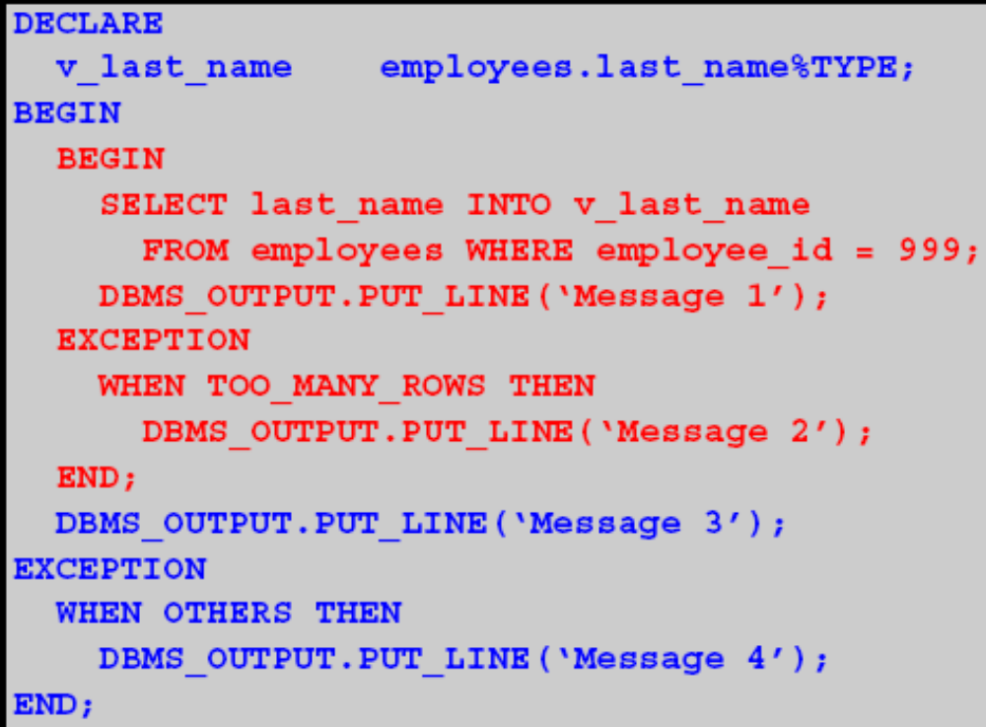
从子块向外传递预定义异常
不存在编号 999 的员工. 下面代码执行结果是什么?

Slide 80
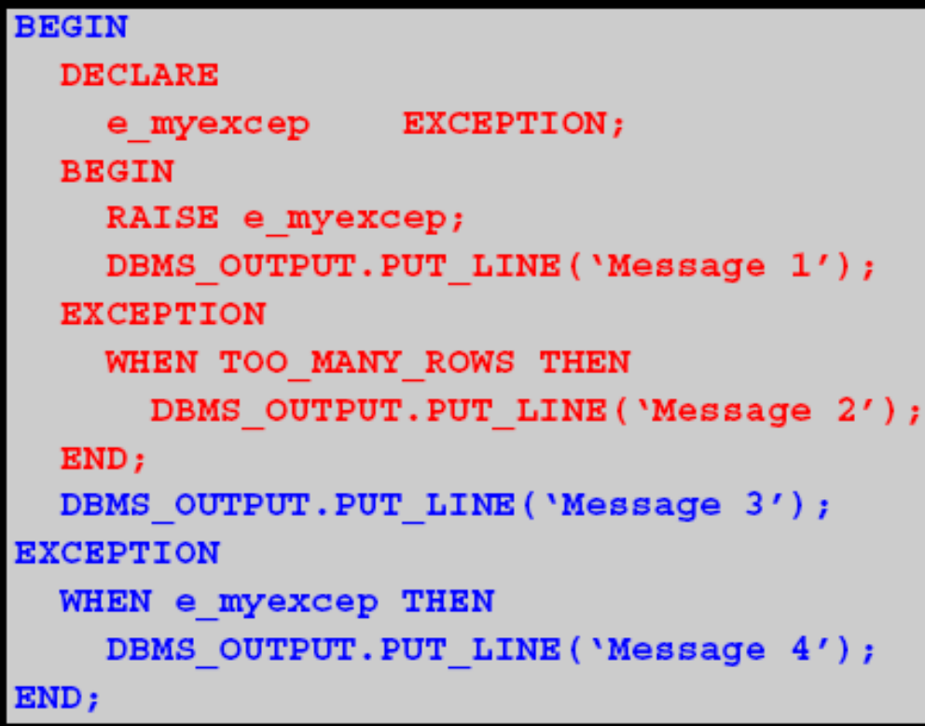

从子块向外传递用户定义的异常
下面代码执行结果怎样?

Slide 81
异常名的作用域
预定义 Oracle 服务异常如 NO_DATA_FOUND, TOO_MANY_ROWS (以及 OTHERS) 不需要用户声明.
  可在任何块中使用（抛出或捕获）.
用户命名的异常 (非预定义 Oracle 服务异常和 自定义异常)是程序员定义的 EXCEPTION 类型的变量
  其作用域和其它变量遵循相同规则.
  因此, 子块声明的自定义异常不能在父块中使用

Slide 82
识别变量作用域
此部分讲解了：
  描述在嵌套块中变量的作用域.
  使用标签限定嵌套块中的变量
  描述异常的作用域
  识别嵌套块中异常的作用域问题
  描述异常在嵌套块中的传播方式及其影响

